Slide 1
Emlékkönyv
Tamási Áron tulajdona
Az emlékek összegyűjtésében segített az ÁVG csapata
(Dankó Dorina, Deák Dóra, Szabó Gréta, Zsimala György)

Slide 2
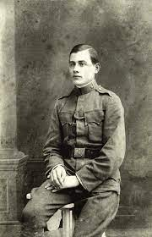
„A színház magasztos hivatása abban áll, hogy szemünk elé állítja az erkölcsöst, a jót, hogy nemesít, hogy gyönyörködtetve tanít minket.” (hatodikos gimnazista dolgozatomból)
Én, Tamási Áron (1917)

Slide 3
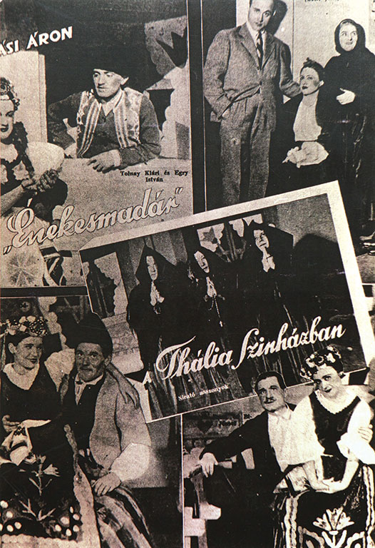
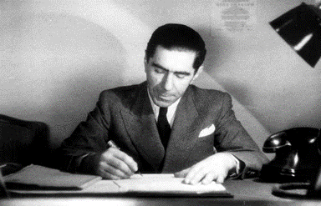
A nehéz kezdetek után: 1935. november 17. az Énekes madár az Új Tháliában
Márkus László színigazgatómnál megértésre talált Tamási. Magdót Tolnai Klári, Mókát pedig Egri István játszotta. Hat hét kemény munkájával és a lelkesedés szent hitével vittük a közönség elé.
Pünkösti Andor

Slide 4
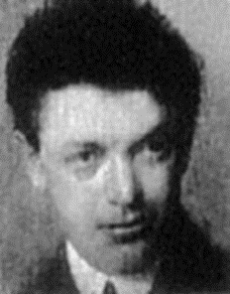
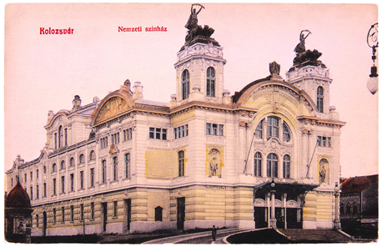
A sikeres folytatás : 1936. február 7. az Énekes madár a kolozsvári Nemzeti Színházban
„Aki csak teheti, ünnepi ruhában jelenjen meg a színházban. Ünnepeljük együtt az erdélyi irodalomnak és színháznak ezt a kimagasló eseményét!” (Tompa Sándor és Balázs Samu színészek)
A kolozsvári Nemzeti Színház
A rendező: Kádár Imre

Slide 5
Újabb siker: az új dráma, a Tündöklő Jeromos a színpadon 1936. november 6-án Kolozsvárott
„Székely falusi miliő. Első tekintetre reális, sőt, naturalisztikus történet, amely mögött azonban csakhamar hatalmas misztikus háttér alakító erejét érezzük.” (Kós Károly, Járosi Andor, Kádár Imre)
„… a költészet is színpadképes. […]Még Jób Dániel is leutazott Kolozsvárra.”
(Féja Géza)

Slide 6
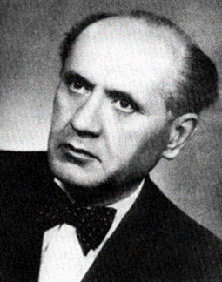
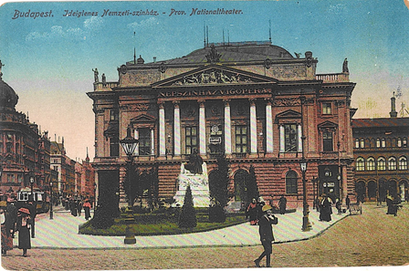
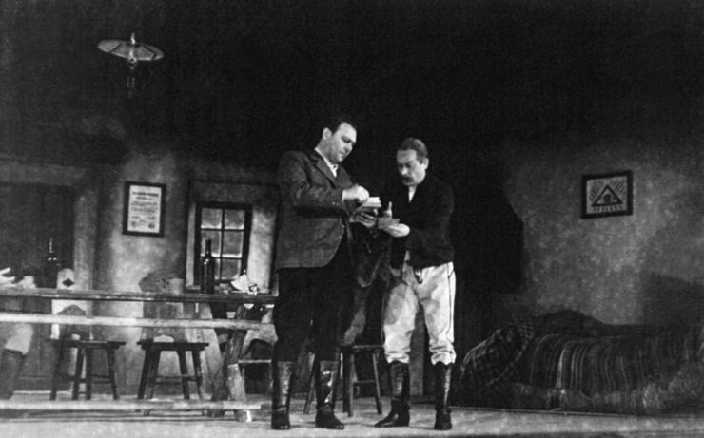
Az 1939-es esztendő sikerei a Nemzeti Színházban: a Tündöklő Jeromos április 22-én, majd felrepült újra az Énekes madár szeptember 16-án
Népszínház
Németh Antal igazgató, rendező (Tündöklő Jeromos)
Tündöklő Jeromos
(Kiss Ferenc, Makláry Zoltán)

Slide 7
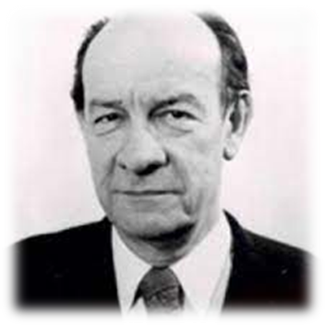
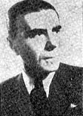
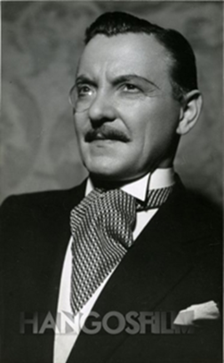
Köszönjük a figyelmet!
A legújabb színpadi mű, a Vitéz lélek (1941)
a kolozsvári Magyar Színház
március 21.
Rendező: Tompa Miklós
Nemzeti Színház
január 25.
Rendező: Pünkösti Andor
Városi Színház, Szeged
október 31.
Rendező: Kertész Dezső

Slide 8
2. dia:
http://epa.oszk.hu/03500/03578/00004/pdf/EPA03578_irodalmi_magazin_2015_04_010-013.pdf
3. dia:
https://www.ujsagmuzeum.hu/punkosti-andor/
https://nemzetiszinhaz.hu/magazin/2015/09/szamarhaton
4. dia:
http://dka.oszk.hu/html/kepoldal/index.phtml?id=2914
https://sites.google.com/site/koeltokazarnyekosoldalrol/home/kadar-imre
6. dia:
https://24.hu/kultura/2017/09/05/a-belvaros-legszebb-epulete-is-lehetne-ma-a-nemzeti-szinhaz/
https://mek.oszk.hu/02100/02139/html/sz16/143.html
https://mek.oszk.hu/02100/02185/html/461.html#470
7. dia:
https://www.arcanum.com/hu/online-kiadvanyok/Lexikonok-magyar-eletrajzi-lexikon-7428D/p-77238/punkosti-andor-775DA/
http://ezer100.ro/arckepek/tompa-miklos/
https://www.hangosfilm.hu/filmenciklopedia/kertesz-dezso
8. dia:
https://www.europeana.eu/en/item/2048006/Athena_Plus_ProvidedCHO_Pet_fi_Literary_Museum_2016857
Források:
A fő forrás
az összes diához: Tamási Áron
MMA KIADÓ
Bp., 2021.

